Slide 1
数据结构和算法 第6讲
2018.7.16

Slide 2
大纲
栈的定义
栈的操作
真题解析

Slide 3
栈
定义
限定仅在表尾进行插入或删除操作的线性表称为栈，不含元素的空表称空栈。
允许插入和删除的一端称为栈顶，另一端称为栈底。
特点
后进先出(LIFO，Last In, First Out)。
出栈
入栈
栈顶
a_{n}
.
.
.
a₂
栈底
a₁

Slide 4
栈的操作
初始化
new一个栈对象（面向对象的语言）或者给栈分配一块内存（面向过程的语言[C]）。
push
把元素压入栈的顶部。
pop
移除栈顶部的元素，并将该元素作为此函数的返回值。
peek(top)
查看栈顶部的元素，但不从栈中移除它。
empty(isEmpty)
判断栈是否为空。

Slide 5
栈的操作
search
返回元素在栈中的位置，位置从1开始编号，不存在则返回-1。
遍历[顺序遍历，不清空栈]
for(<E> item : Stack) { //遍历容器的写法
System.out.println(item);}
size[可选]
继承自Vector，返回栈中元素的数目，栈非空时，等于search栈顶元素的返回值。
将栈中元素转成字符串[可选]
String.valueOf(Stack);
销毁
主动销毁（C语言），或放入析构函数（C++）由系统回收，或直接由系统回收（Java）

Slide 6
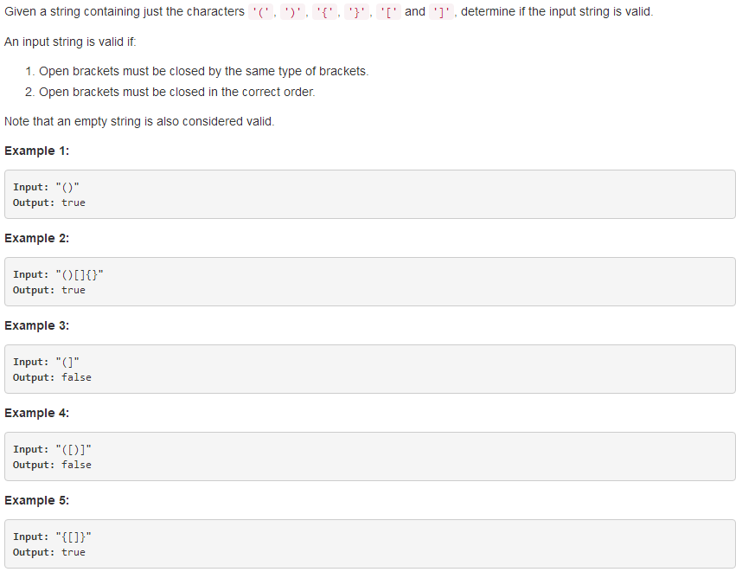
真题解析
20. Valid Parentheses

Slide 7
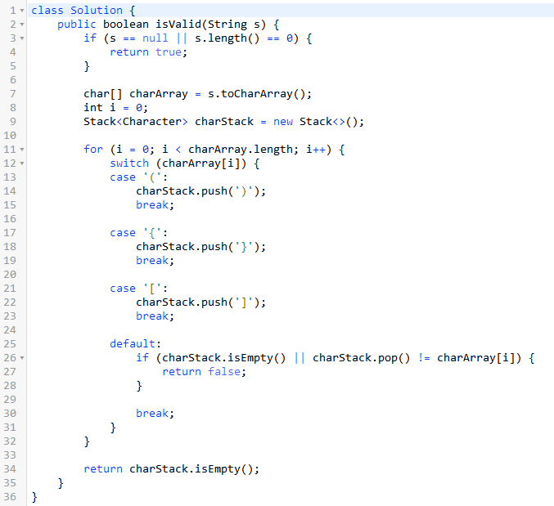
真题解析
20. Valid Parentheses
解法：栈（时间复杂度O(n)，空间复杂度O(n)）
0 如果字符串为NULL或者空，则返回true
1 将字符串转换为字符数组charArray
2 创建栈charStack，初始化游标i为0
3 遍历charArray，依次执行如下操作
3.1 判断charArray[i]，是否为'('、'{'或'['
3.1.1 是的话，将对应的')'、'}'或']'入栈
3.1.2 否的话，如果charStack为空或者出栈的元素与charArray[i]不相等，则返回false
4 判断charStack是否为空
4.1 是的话，返回true
4.2 否的话，返回false

Slide 8
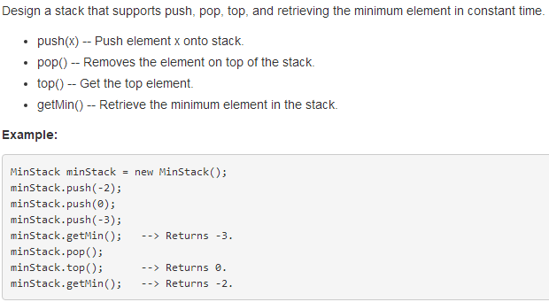
真题解析
155. Min Stack

Slide 9
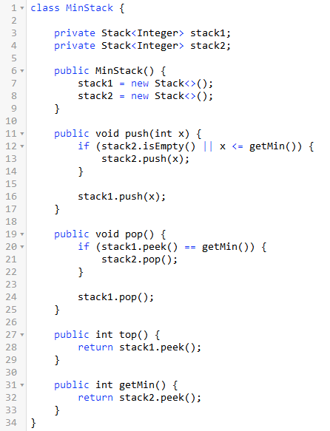
真题解析
155. Min Stack
解法：使用两个栈
1 声明两个私有成员变量stack1和stack2，stack1用于执行基本的栈操作，stack2用于获取最小值操作
2 MinStack()的操作
2.1 初始化stack1和stack2
3 push(int x)的操作
3.1 判断stack2是否为空或者要入栈的x的值是否小于等于stack2的栈顶元素（最小值）
3.1.1 是的话，x入栈stack2
3.1.2 否的话，执行下一步
3.2 x入stack1
4 pop()的操作
4.1 判断stack1的栈顶元素是否等于stack2的栈顶元素（最小值）
4.1.1 是的话，stack2的栈顶元素出栈
4.1.2 否的话，执行下一步
4.2 stack1的栈顶元素出栈
5 top()的操作
5.1 返回stack1的栈顶元素（不出栈）
6 getMin()的操作
6.1 返回stack2的栈顶元素（不出栈）

Slide 10
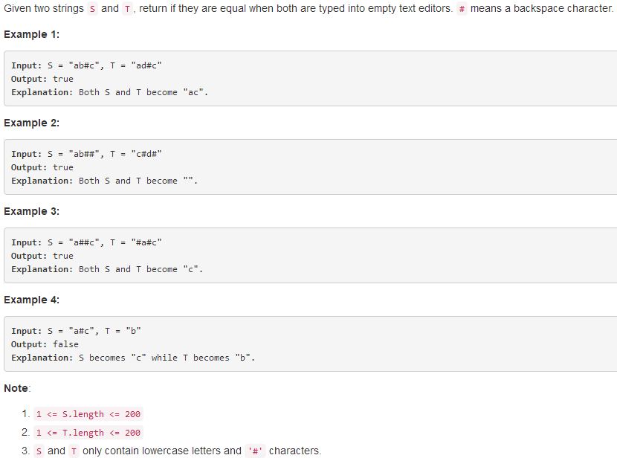
真题解析
844. Backspace String Compare

Slide 11
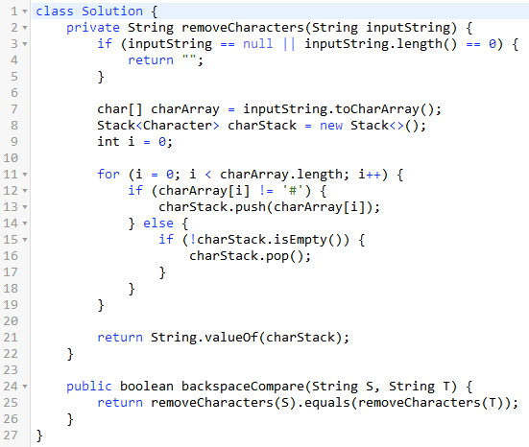
真题解析
844. Backspace String Compare
解法一：栈（时间复杂度O(m + n)，空间复杂度O(m + n)）
A 实现删除字符的函数removeCharacters，输入：inputString，输出：处理后的字符串
0 如果字符串为NULL或者空，则返回空字符串""
1 将字符串转换为字符数组charArray
2 创建栈charStack，初始化游标i为0
3 遍历charArray，依次执行如下操作
3.1 判断charArray[i]是否为'#'
3.1.1 是的话，判断charStack是否为空
3.1.1.1 是的话，不执行任何操作
3.1.1.2 否的话，栈顶元素出栈
3.1.2 否的话，charArray[i]入栈
3.2 将栈中元素转换成字符串后返回（遍历栈存入字符串，或者元素挨个出栈存入字符串）
B 实现backspaceCompare，输入：字符串S和字符串T，输出：布尔型变量（或整型：0、1）
1 调用removeCharacters，处理S
2 调用removeCharacters，处理T
3 判断处理后的两个字符串是否相等
3.1 是的话，返回true
3.2 否的话，返回false

Slide 12
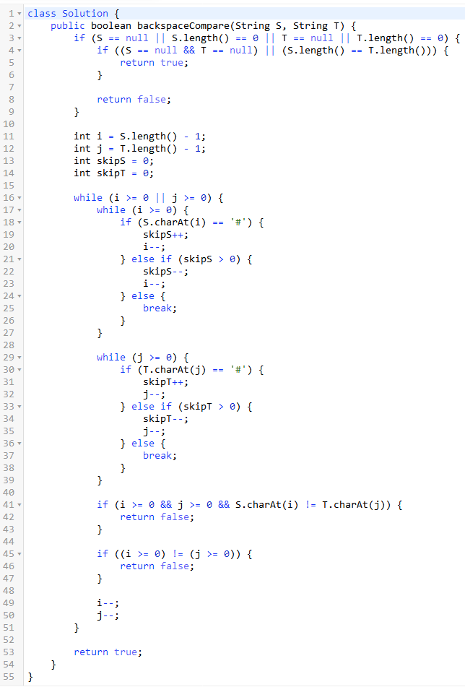
真题解析
844. Backspace String Compare
解法二：倒序扫描（时间复杂度O(m + n)，空间复杂度O(1)）
0 如果S和T均为空，或者均为NULL，则返回true；两者仅之一为NULL或空，则返回false
1 初始化S的游标i为结尾字符下标，初始化T的游标j为结尾字符下标，初始化S需要跳过的元素个数skipS为0，初始化T需要跳过的元素个数skipT为0
2 当i大于等于0或者j大于等于0时，循环执行如下操作
2.1 倒序遍历S中字符，判断位置i的字符是否等于'#'
2.1.1 是的话，skipS++，i--
2.1.2 否的话，判断skipS是否大于0
2.1.2.1 是的话，skipS--，i--
2.1.2.2 否的话，找到当前留在处理后的S中的字符S.charAt(i)，跳出循环体
2.2 倒序遍历T中字符，判断位置j的字符是否等于'#'
2.2.1 是的话，skipT++，j--
2.2.2 否的话，判断skipT是否大于0
2.2.2.1 是的话，skipT--，j--
2.2.2.2 否的话，找到当前留在处理后的T中的字符T.charAt(j)，跳出循环体
2.3 判断i大于等于0、j大于等于0和S.charAt(i)不等于T.charAt(j)是否同时成立
2.3.1 是的话，返回false
2.3.2 否的话，执行下一步
2.4 判断i大于等于0与j大于等于0，是否只有一个成立
2.4.1 是的话，说明处理后的字符串长度不相等，返回false
2.4.2 否的话，执行下一步
2.5 i--，j--
3 结束循环后，没有触发返回false的条件，则说明两个字符串处理后相等，返回true

Slide 13
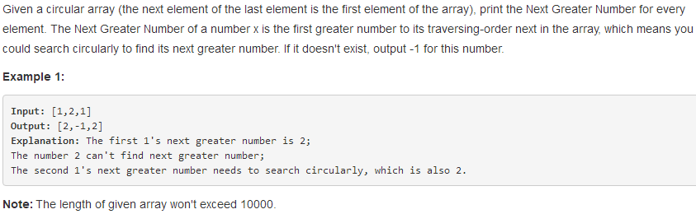
真题解析
503. Next Greater Element II

Slide 14
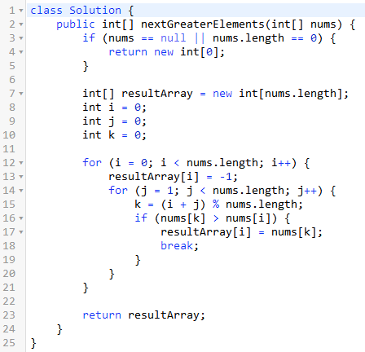
真题解析
503. Next Greater Element II
解法一：两层循环（时间复杂度O(n^2)，空间复杂度O(n)）
0 如果数组为NULL或者空，则返回空数组new int[0]
1 创建结果数组resultArray，大小与nums数组相等
2 初始化外层循环游标i为0，内层循环游标j为0，循环遍历数组时的真实位置k为0
3 顺序遍历nums数组，依次执行如下操作
3.1 将resultArray[i]初始化为-1
3.2 从i的下一个位置起，循环遍历nums数组，依次执行如下操作
3.2.1 将(i + j) % nums.length赋值给k，判断nums[k]是否大于nums[i]
3.2.1.1 是的话，找到nums[i]的下一个较大的元素，将nums[k]赋值给resultArray[i]，跳出内存循环
3.2.1.2 否的话，不执行任何操作
4 返回resultArray

Slide 15
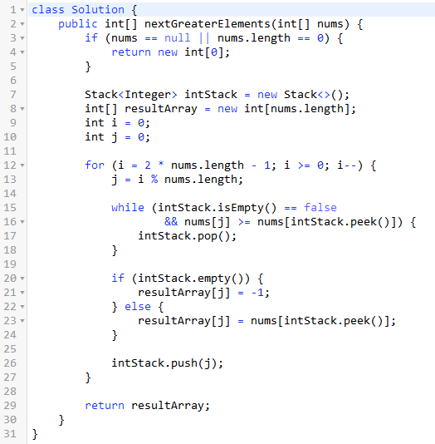
真题解析
503. Next Greater Element II
解法二：栈[倒序遍历两次]（时间复杂度O(n)，空间复杂度O(n)）
0 如果数组为NULL或者空，则返回空数组new int[0]
1 创建结果数组resultArray，大小与nums数组相等
2 创建栈intStack（存nums数组元素的下标），初始化遍历剩余次数i为2 * nums.length - 1，遍历时的真实位置j为0
3 倒序遍历nums数组两次，依次执行如下操作（倒序遍历，是为了确保栈中的元素[数组元素的下标]，都是比当前元素[数组元素的下标]晚出现（针对顺时针循环遍历而言，非实际下标值的比较）的元素；遍历两次，是为了达到循环查找的效果）
3.1 将i % nums.length赋值给j（获取真实下标）
3.2 在intStack非空，且nums[j]大于等于栈顶元素对应的数组值的情况下，循环执行出栈操作（将晚出现的，比当前元素值小的元素的下标出栈，则遇到的第一个符合条件的，就是目标值）
3.3 判断intStack是否为空
3.3.1 是的话，-1赋值给resultArray[j]
3.3.2 否的话，栈顶元素对应的数组值nums[intStack.peek()]赋值给resultArray[j]
3.4 当前位置元素的下标j入栈intStack
4 返回resultArray

Slide 16
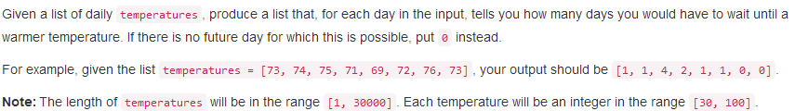
真题解析
739. Daily Temperatures

Slide 17
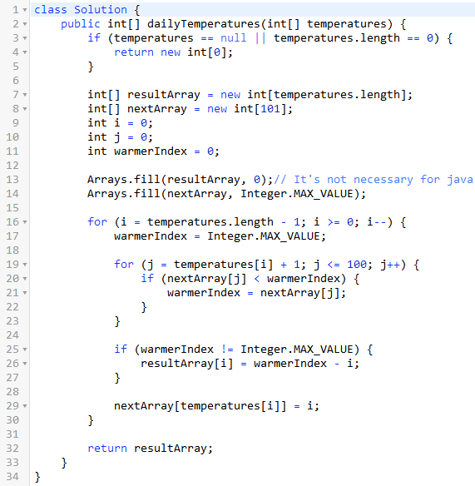
真题解析
739. Daily Temperatures
解法一：倒序扫描（时间复杂度O(w*n)，空间复杂度O(n+w)）
0 如果数组为NULL或者空，则返回空数组new int[0]
1 创建结果数组resultArray，大小与temperatures数组相等，并初始化为0
2 创建较高温度数组nextArray，数组大小为101（温度范围为[30, 100]，数组当哈希表用，key：温度，value：温度对应的temperatures数组元素的下标），初始化为Integer.MAX_VALUE
3 初始化temperatures数组的游标i为temperatures.length - 1，初始化nextArray数组的游标j为0，初始化resultArray当前元素的下一个较高温度在temperatures数组中的下标warmerIndex为0
4 倒序遍历temperatures数组，依次执行如下操作（倒序遍历数组，确保给nextArray赋的值，均比当前元素下标大，从而，遍历nextArray数组，找到的符合条件的温度下标中，下标最小的就是目标值）
4.1 将Integer.MAX_VALUE赋值给warmerIndex
4.2 将j初始化为temperatures[i] + 1，从该位置起，顺序遍历nextArray数组，依次执行如下操作
4.2.1 判断nextArray[j]是否小于warmerIndex
4.2.1.1 是的话，将nextArray[j]赋值给warmerIndex（更新warmerIndex，直到找到最小值）
4.2.1.2 否的话，不执行任何操作
4.3 判断warmerIndex是否等于Integer.MAX_VALUE
4.3.1 是的话，不执行任何操作
4.3.2 否的话，将warmerIndex - i赋值给resultArray[i]
4.4 将i赋值给nextArray[temperatures[i]]
5 返回resultArray

Slide 18
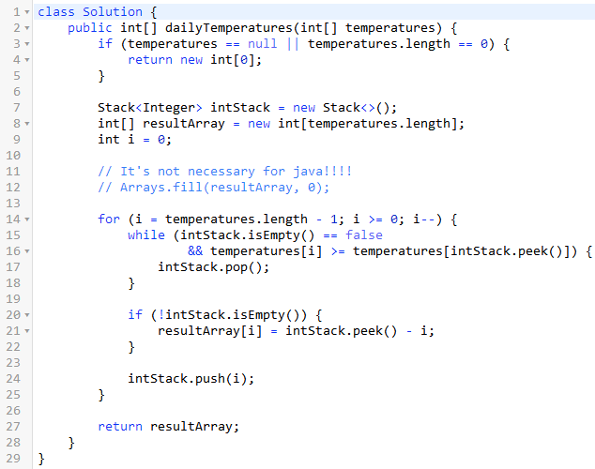
真题解析
739. Daily Temperatures
解法二：栈（时间复杂度O(n)，空间复杂度O(w)）
0 如果数组为NULL或者空，则返回空数组new int[0]
1 创建结果数组resultArray，大小与temperatures数组相等，并初始化为0
2 创建栈intStack（存temperatures数组元素的下标），初始化倒序遍历temperatures数组的游标为temperatures.length - 1（倒序遍历数组，且将元素的下标存入栈中，确保下标大的在栈底，下标小的在栈顶，并且，即将入栈的下标都比栈顶的下标小）
3 倒序遍历temperatures数组，依次执行如下操作
3.1 在intStack非空，且temperatures[i]大于等于栈顶元素的情况下，循环执行出栈操作（栈中的下标都比当前下标大，并且，栈中下标的出栈顺序，为从小到大的顺序。从而，逐个将下标对应温度值，小于等于当前温度的栈顶元素出栈，则有，第一个符合条件的栈顶元素[温度值下标]，就是目标值）
3.2 判断intStack是否为空
3.2.1 是的话，执行下一步
3.2.2 否的话，将intStack.peek() - i赋值给resultArray[i]（偏移地址作为结果值）
3.3 i入栈intStack（确保栈顶没有比当前温度值更小的下标之后，则将当前温度的下标入栈）
4 返回resultArray

Slide 19
Q&A

